Slide 2


Marzo 14 de 2012

Slide 3

Objetivo
Generar nuevos escenarios de innovación para la formación, capacitación y actualización, mediante la multimediación de los procesos de construcción, socialización y aplicación del conocimiento en una perspectiva de flexibilidad, interacción e interactividad.
PRESTAR SERVICIOS DE FORMACION VIRTUAL

Slide 4

Desarrollo del proyecto
2010
Se presentaron a registro calificado 4 programas:
Diseño Visual
Ingeniería de Telecomunicaciones
en niveles técnico y tecnológico
2011
Para el 2011 se consolida portafolio amplio en la modalidad virtual, obteniendo registro calificado de 7 programas en sus ciclos técnico, tecnólogo y profesional.
APOYO:
PRESTAR SERVICIOS DE FORMACION VIRTUAL

Slide 5


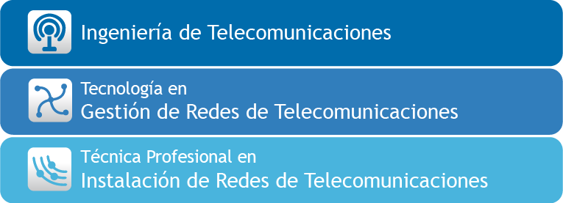
FACULTAD DE INGENIERIA
PRESTAR SERVICIOS DE FORMACION VIRTUAL

Slide 6




FACULTAD DE CIENCIAS EMPRESARIALES
PRESTAR SERVICIOS DE FORMACION VIRTUAL

Slide 7



FACULTAD DE COMUNICACION
PRESTAR SERVICIOS DE FORMACION VIRTUAL

Slide 8


A favor
Apoyo y convencimiento de las Directivas.
Innovación e investigación aplicada a la modalidad. (Apoyo a grupo de investigación en educación digital y virtual y estrategia “escuela de community managers”).
Alianza con MU +
PRESTAR SERVICIOS DE FORMACION VIRTUAL

Slide 9

A favor
Programa Deserción Cero basada en estrategias de Autorregulación académica y metacognición.
Apropiación presupuestal a 5 años – Proyecto de inversión -.
Continuidad del equipo base (12 personas).
Plan es Tic - Plan estratégico de TICs alineado a Plan estratégico Institucional
PRESTAR SERVICIOS DE FORMACION VIRTUAL

Slide 10
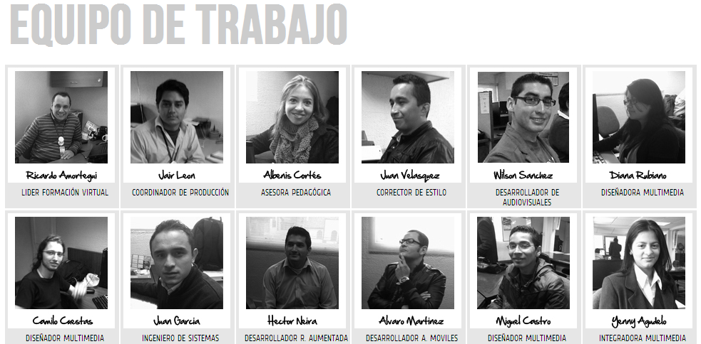

Slide 11

Dificultades
Trabajo con expertos en contenido.
Transformación tecnológica
Innovación e investigación aplicada a la modalidad. (Apoyo a grupo de investigación en educación digital y virtual y estrategia “escuela de community managers”).
PRESTAR SERVICIOS DE FORMACION VIRTUAL

Slide 12

Estado actual del proyecto
Campaña publicitaria para la oferta de los 7 programas.
Calendario académico por cuatrimestres- inicio Mayo de 2012.
Preparación de 3 nuevo ciclos en Administración de Salud y profesionalización de licenciatura en primera infancia.
Estrategia de especializaciones y maestrías en asocio con MU +.
PRESTAR SERVICIOS DE FORMACION VIRTUAL

Slide 13


